Slide 1
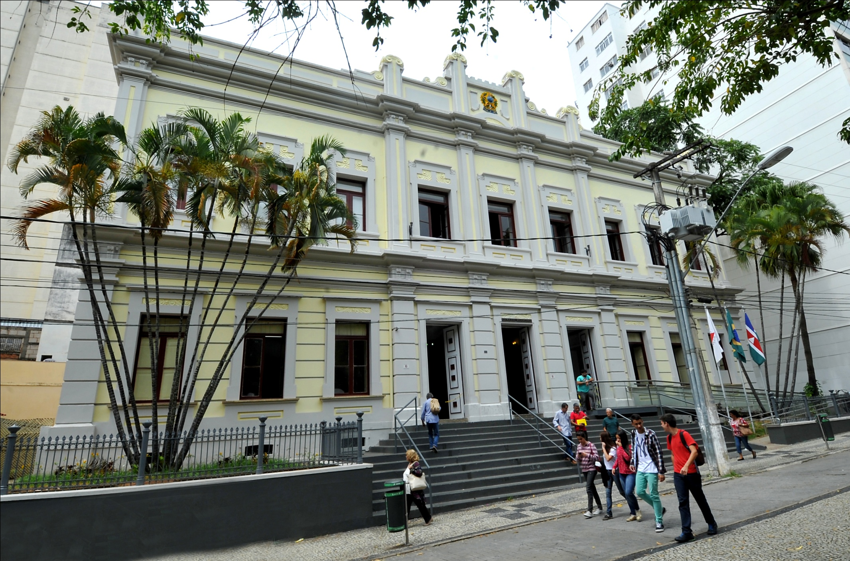
O PODER
LEGISLATIVO
DE
JUIZ DE FORA

Slide 2
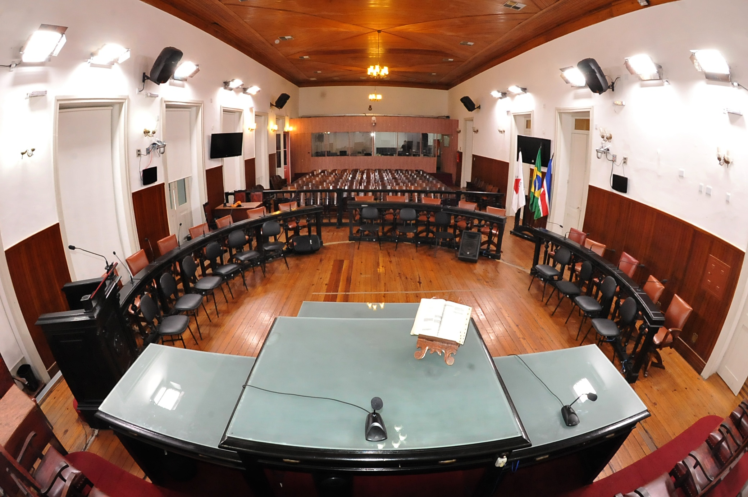
VEREANÇA

Slide 3
REPRESENTAÇÃO POLÍTICA
Todo o poder emana do povo e em seu ome
será exercido (art. 1º, parágrafo único/CF)
Vereador representa a vontade do povo
A função do Vereador ganha cada vez mais importância, em vista do próprio aumento das tarefas pertencentes ao Município

Slide 4
INSTALAÇÃO
A Câmara Municipal - Órgão do Poder Legislativo local -
instalará a Legislatura 2017-2020
em reunião solene
1º de janeiro de 2017

Slide 5
DOCUMENTAÇÃO PARA POSSE
Cópia autenticada do diploma expedido pela Justiça Eleitoral
Declaração de bens e valores
Entrega: Divisão de Expediente
até 18 h do dia 22/12/2016

Slide 6
DIPLOMAÇÃO
É o documento expedido pela Justiça eleitoral aos eleitos e seus suplentes, habilitando-os a tomar posse e exercer seus mandatos eletivos
Dia: 19/12/16
Hora: 20 h
Local: Cine Theatro Central

Slide 7
POSSE
A Presidência dos trabalhos será conduzida pelo Presidente atual e reeleito Vereador
Assumirá a função de Secretário o Vereador convidado de partido diferente do Presidente

Slide 8
COMPROMISSO
“Prometo cumprir a Constituição da República,
a Constituição do Estado de Minas Gerais,
a Lei Orgânica do Município de Juiz de Fora e o
Regimento Interno da Câmara Municipal,
observar as leis,
desempenhar com retidão o mandato que me foi confiado e
trabalhar pelo progresso do Município e pelo bem-estar do povo.”

Slide 9
ELEIÇÃO DA MESA DIRETORA
Mandato de dois anos - 2017/2018
Compõe-se do Presidente, 1° e 2° Vice-Presidentes e 1° e 2° Secretários
Órgão colegiado responsável pela direção dos trabalhos legislativos e dos serviços administrativos da Câmara

Slide 10
IMPEDIMENTOS, PRERROGATIVA E DEVERES

Slide 11
IMPEDIMENTOS A PARTIR DA DIPLOMAÇÃO
Firmar ou manter contrato com o Município, com suas autarquias, fundações,
empresas públicas, sociedade de economia mista
ou com empresas concessionárias de serviço público municipal,
salvo quando o contrato obedecer a cláusulas uniformes

Slide 12
IMPEDIMENTOS A PARTIR DA DIPLOMAÇÃO
Aceitar ou exercer cargo, emprego ou função,
no âmbito da Administração Pública direta ou indireta municipal,
salvo aprovação em concurso público

Slide 13
IMPEDIMENTOS A PARTIR DA POSSE
Ser proprietário, controlador ou diretor de empresa que goze de favor decorrente de contrato
com pessoa jurídica de direito público do município ou nela exercer função remunerada
Patrocinar causa junto ao Município em que seja interessada qualquer das entidades da Administração indireta

Slide 14
IMPEDIMENTOS A PARTIR DA POSSE
Exercer outro cargo eletivo federal, estadual ou municipal
Ocupar cargo ou função declarado de livre
nomeação e exoneração
na Administração Pública direta ou indireta dos entes da Federação,
salvo se afastar-se do exercício da Vereança

Slide 15
PRERROGATIVA
Os Vereadores são invioláveis por suas opiniões, palavras e votos no exercício do mandato e na circunscrição do Município
(imunidade material)
Preserva a independência e autonomia do Legislativo
Exercer seu mandato livremente

Slide 16
DEVERES
Comparecer nas Reuniões Ordinárias e Audiências Públicas, justificando-se à Mesa Diretora, por escrito, no prazo de 3 (três) dias úteis
Reuniões Ordinárias
Justificação da falta, por motivo justo, escrito ao Presidente da Câmara, ou oral, no Plenário, constando em ata

Slide 17
DEVERES
Dar, nos prazos regimentais, informações,
pareceres ou votos de que for incumbido,
comparecendo e tomando parte das reuniões
da Comissão a que pertencer
Tratar respeitosamente a Mesa Diretora e os demais membros da Câmara

Slide 18
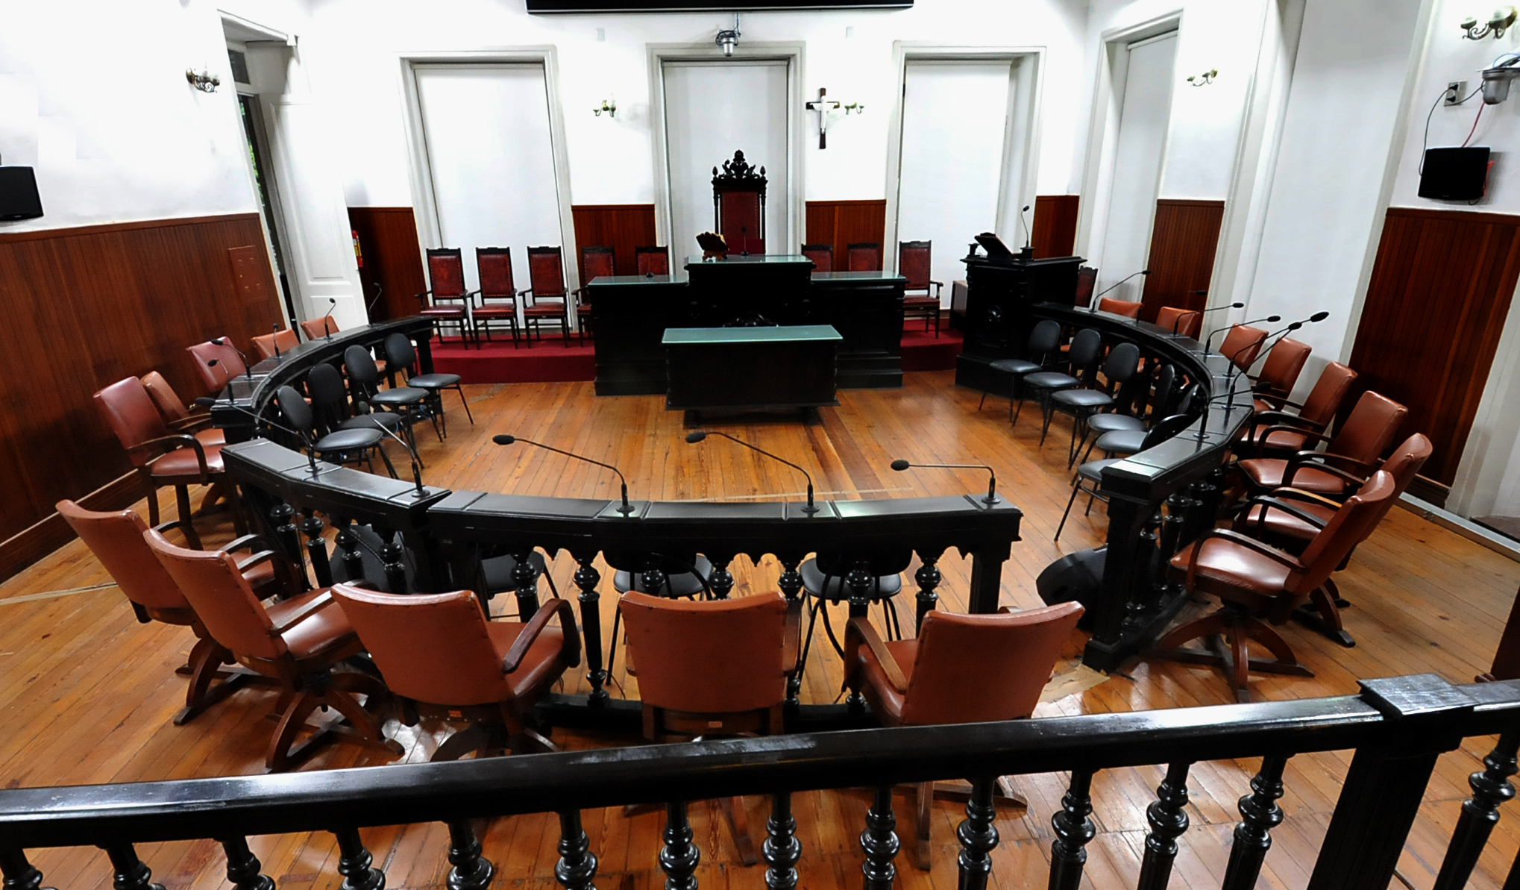
REGRAS REGIMENTAIS

Slide 19
LÍDER E VICE-LÍDER
Líder é o porta-voz autorizado de uma determinada representação partidária, que o indicará por escrito à Mesa Diretora
Líderes indicarão os respectivos Vice-Líderes, dando conhecimento à Mesa Diretora
Prefeito comunicará à Câmara, em ofício, o seu líder

Slide 20
COMISSÕES
São órgãos técnicos, constituídos pelos membros da Câmara Municipal,
destinados a proceder estudos, realizar investigações e representar a Câmara Municipal

Slide 21
CLASSIFICAÇÃO
As comissões se classificam em:
permanentes, funcionam durante a legislatura
temporárias, as que são instituídas por prazo certo e para determinado fim

Slide 22
COMISSÕES PERMANENTES
São quatorze e constituídas em razão do assunto
Prazo de cinco dias úteis do
início de cada Sessão Legislativa
realizará a escolha dos membros
Sem acordo, se fará eleição

Slide 23
COMPOSIÇÃO DAS COMISSÕES PERMANENTES
Composição: três membros efetivos
um suplente
Restrição regimental:Presidente
1º Vice-Presidente
1º Secretário
Limite como membro efetivo: máximo de três comissões permanentes
Mandato: uma sessão legislativa, permitida recondução

Slide 24
PLENÁRIO
É o órgão deliberativo e soberano da
Câmara Municipal, constituído pela
Reunião dos Vereadores em exercício

Slide 25
ESPÉCIES DE REUNIÃO
Preparatória
Ordinária
Extraordinária
Audiência Pública
Solene ou Especial
Permanente

Slide 26
PERÍODO DAS REUNIÕES ORDINÁRIAS
Regra: 10 (dez) reuniões mensais
em dias úteis
2ª quinzena de cada mês
Exceção: janeiro, julho e dezembro
reuniões serão na 1ª quinzena
Horário: 17h30 min - segunda à quinta feira.
10h30 min - sexta-feira

Slide 27
RECESSO LEGISLATIVO
16 a 31 de janeiro
16 de julho a 15 de agosto
No período de recesso suspende os prazos regimentais

Slide 28
REUNIÃO ORDINÁRIA
ORDEM DOS TRABALHOS:
Pequeno Expediente
Ordem do Dia
Grande Expediente
Expediente Final

Slide 29
PROPOSIÇÕES
As proposições deverão ser encaminhadas:
Local: Divisão de Expediente
Horário: até 1 (uma) hora antes do início da Reunião
A proposição, em três vias, assinada pelo autor e leitura em Plenário, com o Vereador presente à Reunião

Slide 30
QUÓRUM
Número de votos para aprovação (ou rejeição) das matérias:
Considera os presentes:
Maioria simples
Considera o número de membros da Câmara:
Maioria absoluta
Maioria de 2/3

Slide 31
PEQUENO EXPEDIENTE
As inscrições dos oradores serão feitas:
próprio punho
livro especial
30 (trinta) minutos a partir do início da Reunião
Uso da Palavra: 5 (cinco) minutos, prorrogável por igual tempo

Slide 32
ORDEM DO DIA
Qualquer Vereador, ao falar, dirigirá a palavra ao Presidente ou aos Vereadores em geral
Autor da proposição: 15 min
Vereador não autor da proposição: 10 min
Na discussão de redação: 5 min

Slide 33
PALAVRA PELA ORDEM
Para explicação pessoal, encaminhar votação,
declarar voto e levantar Questão de Ordem,
com autorização do Presidente, por um minuto e para cada assunto diferente do outro

Slide 34
APARTE
É a interrupção que se faz a um orador na fluência do seu discurso, para indagação, esclarecimento ou contestação, sobre a matéria em debate
O Vereador não poderá interromper o orador que estiver na Tribuna, salvo por aparte, permitido pelo orador

Slide 35
SOLICITAÇÃO DE ADIAMENTO
Requerimento oral:
Vista por 24 horas
Sobrestamento por 2 dias úteis
Adiamento da votação para reunião seguinte

Slide 36
PROCESSO DE VOTAÇÃO
Simbólico - realiza por gestos característicos
Nominal - realiza por consignação expressa do nome e do voto de cada Vereador

Slide 37
O PODER LEGISLATIVO DE FUNÇÕES DA CÂMARA MUNICIPAL

Slide 38
FUNÇÕES DA CÂMARA MUNICIPAL
Legislativa
Fiscalizadora
Assessoramento
Julgadora
Deliberativa
Administrativa
Político-Parlamentar

Slide 39
A intensidade, alcance e resultado das
funções da Câmara Municipal
comprovam sua importância e dos seus Vereadores,
que as executam,
no âmbito de sua atuação

